Slide 1
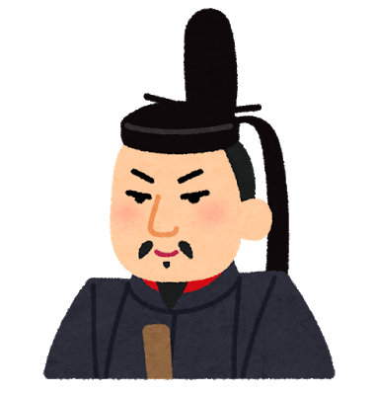
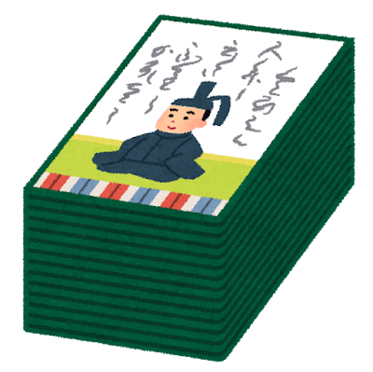
百人一首
二一番～四十番

Slide 2
歌人の和歌
百人一首の上の句と下の句をよもう。

Slide 3
【現代語訳】
「今すぐに行く」と貴方が言ったばかりに、秋の夜長を今か今かと眠らずに待っていたら、とうとう有明の月が出る頃を迎えてしまった。
素性法師
今来むと
言ひしばかりに
長月の
有明の月を
待ち出でつるかな
ありあけのつきを
まちいでつるかな
いまこむと
いひしばかりに
ながつきの

Slide 4
【現代語訳】
山風が吹き下ろしてくると、たちまち秋の草木が萎れはじめる。
なるほど、だから山風を「嵐（荒らし）」というのだろう。
文屋康秀
吹くからに
秋の草木の
しをるれば
むべ山風を
嵐といふらむ
むべやまかぜを
あらしといふらむ
ふくからに
あきのくさきの
しをるれば

Slide 5
【現代語訳】
秋の月を眺めていると、色々と物事が悲しく感じられる。
私一人だけに訪れた秋ではないのだが。
大江千里
月見れば
ちぢにものこそ
悲しけれ
わが身一つの
秋にはあらねど
わがみひとつの
あきにはあらねど
つきみれば
ちぢにものこそ
かなしけれ

Slide 6
【現代語訳】
今度の旅は急のことで、道祖神へ捧げる幣帛の用意も出来ません。
手向山の紅葉を錦の代わりとしますので、神の御心のままにお受け取りください。
菅家
このたびは
幣も取りあへず
手向山
紅葉の錦
神のまにまに
もみぢのにしき
かみのまにまに
このたびは
ぬさもとりあへず
たむけやま

Slide 7
【現代語訳】
恋しい人に逢える「逢坂山」、共に一夜を過ごせる「小寝葛」がその名に違わぬのであれば、その蔓を手繰り寄せるように、誰にも知られず貴方と逢う方法が欲しい。
三条右大臣
名にしおはば
逢坂山の
さねかづら
人にしられで
くるよしもがな
ひとにしられで
くるよしもがな
なにしおはば
あふさかやまの
さねかづら

Slide 8
【現代語訳】
小倉山の峰の紅葉よ。
もしお前に心があるならば、今一度天皇がおいでになるまで散らずに待っていてくれないか。
貞信公
小倉山
峰のもみぢ葉
心あらば
今ひとたびの
みゆき待たなむ
いまひとたびの
みゆきまたなむ
をぐらやま
みねのもみぢば
こころあらば

Slide 9
【現代語訳】
みかの原を分かつように湧き出て流れる泉川の「いつみ」ではないが、一体いつ見たといって逢ったこともないのに、こんなに恋しいのだろう。
中納言兼輔
みかの原
わきて流るる
泉川
いつ見きとてか
恋しかるらむ
いつみきとてか
こひしかるらむ
みかのはら
わきてながるる
いづみがは

Slide 10
【現代語訳】
山里は冬に一段と寂しさが感じられる。
人の訪れもなくなり、草木も枯れてしまうのだと思うと。
源宗于朝臣
山里は
冬ぞさびしさ
まさりける
人目も草も
かれぬと思へば
ひとめもくさも
かれぬとおもへば
やまざとは
ふゆぞさびしさ
まさりける

Slide 11
【現代語訳】
手折るなら当てずっぽうに折ってみようか。
初霜が降りて見分けがつかなくなっている白菊の花を。
凡河内躬恒
心あてに
折らばや折らむ
初霜の
置きまどはせる
白菊の花
おきまどはせる
しらぎくのはな
こころあてに
をらばやをらむ
はつしもの

Slide 12
【現代語訳】
有明の月が冷ややかにそっけなく残っていたように、薄情に思えた別れの時から、暁ほど憂鬱なものはない。
壬生忠岑
有明の
つれなく見えし
別れより
あかつきばかり
憂きものはなし
あかつきばかり
うきものはなし
ありあけの
つれなくみえし
わかれより

Slide 13
【現代語訳】
夜がほのかに明け初める頃、有明の月の光と見間違えるほどに、吉野の里に白々と雪が降り積もっていることよ。
坂上是則
朝ぼらけ
有明の月と
見るまでに
吉野の里に
降れる白雪
よしののさとに
ふれるしらゆき
あさぼらけ
ありあけのつきと
みるまでに

Slide 14
【現代語訳】
山中の川に風が掛けた柵は、流れきらずにいる紅葉であった。
春道列樹
山川に
風のかけたる
しがらみは
流れもあへぬ
紅葉なりけり
ながれもあへぬ
もみぢなりけり
やまがはに
かぜのかけたる
しがらみは

Slide 15
【現代語訳】
こんなにも日の光がのどかな春の日に、どうして桜の花は落ち着かなげに散っているのだろう。
紀友則
ひさかたの
光のどけき
春の日に
静心なく
花の散るらむ
しづこころなく
はなのちるらむ
ひさかたの
ひかりのどけき
はるのひに

Slide 16
【現代語訳】
年老いた私は一体誰を親しい友にすれば良いのだろうか。
長寿で有名な高砂の松も、昔からの友ではないのに。
藤原興風
誰をかも
知る人にせむ
高砂の
松も昔の
友ならなくに
まつもむかしの
ともならなくに
たれをかも
しるひとにせむ
たかさごの

Slide 17
【現代語訳】
貴方の心は昔のままだろうか、さてどうであろうか。
それは分からぬが、馴染み深いこの里の梅の花の香りはかつてと変わらぬものだ。
紀貫之
人はいさ
心も知らず
ふるさとは
花ぞ昔の
香ににほひける
はなぞむかしの
かににほひける
ひとはいさ
こころもしらず
ふるさとは

Slide 18
【現代語訳】
夏の夜はとても短く、まだ宵の口だと思っているうちに、もう明けてしまう。
いったい月は雲のどの辺りに宿を取っているのだろう。
清原深養父
夏の夜は
まだ宵ながら
明けぬるを
雲のいづこに
月宿るらむ
くものいづこに
つきやどるらむ
なつのよは
まだよひながら
あけぬるを

Slide 19
【現代語訳】
葉の上に降りた白露に風がしきりに吹きつける秋の野は、まるで糸に貫き留めていない真珠が美しく散り乱れているようだ。
文屋朝康
白露に
風の吹きしく
秋の野は
つらぬきとめぬ
玉ぞ散りける
つらぬきとめぬ
たまぞちりける
しらつゆに
かぜのふきしく
あきののは

Slide 20
【現代語訳】
貴方に忘れ去られる我が身は何とも思わぬが、永遠の愛を神に誓った貴方の命が、誓いを破った罰として失われることが惜しまれてならない。
右近
忘らるる
身をば思はず
誓ひてし
人の命の
惜しくもあるかな
ひとのいのちの
をしくもあるかな
わすらるる
みをばおもはず
ちかひてし

Slide 21
【現代語訳】
浅茅が生える小野の篠原の「しの」ではないが、いくらこの心を耐え忍んでもこらえきれないほど、どうしてあの人のことがこんなに恋しいのだろう。
参議等
浅茅生の
小野の篠原
しのぶれど
あまりてなどか
人の恋しき
あまりてなどか
ひとのこひしき
あさぢふの
をののしのはら
しのぶれど

Slide 22
【現代語訳】
誰にも知られまいと秘めていた私の恋心は、隠し切れずに顔に出てしまっていたようだ。
物思いをしているのかと他人が問うほどに。
平兼盛
忍ぶれど
色に出でにけり
わが恋は
物や思ふと
人の問ふまで
ものやおもふと
ひとのとふまで
しのぶれど
いろにいでにけり
わがこひは

